Slide 1
人流・観光のビジネスモデル 原価を感じさせない工夫

Slide 2
人流・観光のビジネスモデル
見に行く
着地
発地
手配権
観光資源
見せる
顧客満足
無理やり作り出す方向

Slide 3
死語化が予想される着地型観光
地域が観光に力を入れ始め、そのためには着地型のビジネスモデル「着地型観光」が叫ばれる
しかし、顧客は発地に存在⇒マーケッティングは発地型が原則
人流の手配力（集客力）、企画力、資金力
日本は手配力を握ってきたが、これからは中国人観光客を中心に発地（中国）に力が集まる

Slide 4
３ＰＬ（サード・パーティ・ロジスティック）
物流では、発荷主と着荷主が存在。米等政府規制物資にあっては売り手が強く、着荷主は駅まで取りに来る形態であった。競争激化とともに、買い手が強くなり、荷物をお届けする形態に変化。物流手配は発荷主のものであることが一般的になる。発荷主は物流合理化のため、第三者機関に物流をアウトソース。３ＰＬの発生である。

Slide 5
旅主概念の提唱
観光立地論に代表されるように、観光は日常生活圏側ではなく主に受入地側で議論されるが、需要サイドからすると日常生活圏側で議論するということになる
旅行の手配権が需要側にあるからである。この手配権を持つ者を物流の世界では荷主と呼ぶ。人流（旅行）では手配権をもつ者を「旅主」と呼ぶことができる。

Slide 6
人流の場合の旅主
物流と異なり、人流の場合、旅主自身が客体化していることが物流とことなる。発荷主、着荷主の概念もない。
客体たる旅主（買い手でもある）が手配権を持ち、限られた時間、人生をいかに満足がゆくように過ごすか、そのサービスを提供する者が、それに応えられるように対応することがマーケッティングの根幹となる。
従って、買い手である旅主よりも先回りして、サービスを売り込む者が、競争に打ち勝つと考えられる

Slide 7
「見せる」（ＩＮ）と「見に行く」（OUT）
国威発揚「見せる」 政治、植民地政策
「満州」観光が日本・中国の解決材料？
（観光政策論）
地域観光政策も同じ 政治、地域の誇り

Slide 8
人流・観光マーケティング（１）
ヒトの移動データ（位置情報）
将来予測
スマホ
（GPS Wifi）
GOOGLE戦略

Slide 9
人流・観光マーケティング（２）
観光資源への
反応データ
（脳内情報）
将来予測
ウェアラブル
コンピューティング

Slide 10
ヒトの移動データ
（特定多数）
観光情報論
マーケティングの科学化
観光法制度論
ビッグデータ問題
観光資源への
反応データ
（脳内情報）

Slide 11
ＪＲ東日本のスイカマーケッティング
スイカ利用者の移動情報、購入情報をマスレベルで分析し、売れ筋情報、移動情報を作成して対応している（コンビニのＰＯＳに対応）
これがパーソナルレベルの把握になれば、大変なビジネスツールになる（個人情報）
情報を他人に販売すると、個人情報法違反の恐れ➵しかし、情報は共有財産。有料無料にかかわらず社会に還元すべき➵個人情報制度の見直し

Slide 12
JR東日本、Suicaデータの社外提供「見合わせ」
日立製作所はJR東日本から個人情報を含まない「Suica」の履歴情報の提供を受け、日立のビッグデータ解析技術により分析し、首都圏における駅エリアの利用目的や利用者構成などをレポートとして提供する新サービス「日立 交通系ICカード分析情報提供サービス」を開始すると発表
しかし、JR東日本はデータ提供について約款等への記載や個別の許諾を行なっていなかったことから、多くの問い合わせや苦情が寄せられた。
JR東日本は、外部提供を希望しないユーザーのデータは除外するなどの対応を行うとともに、「Suica に関するデータの社外への提供についての有識者会議」を設置して検討

Slide 13
法改正などを注視しながら、安心・納得できるデータ提供を
有識者会議における「中間とりまとめ」では、事前に十分な説明や周知を行わなかったことなど、利用者への配慮が不足していたことは問題であり、JR東日本という公共性の高い企業の立場からも、利用者に不安を与えた事実を重く受け止める必要があると指摘。
その一方で、「7月提供のSuica分析用データ」を提供した時点では、一定レベルの匿名化処理がされ、特定の個人を識別することができない状態であると評価できたので、個人情報保護法の「個人情報」に当たらず、同法の適用を受けないと考え、提供した。プライバシー保護の観点からも、日立製作所との間で特定の個人を識別することを禁止する契約を締結していたことなどから、法的に問題となることはないと考えていたと当時の状況を整理した。

Slide 14
総合生活移動産業
2006年、交通政策審議会タクシーサービス将来ビジョン小委員会はタクシーにつき「総合生活移動産業への転換が必要」と報告
2001年に運輸白書や『モバイル交通革命』において訴えた総合生活移動産業とは旅行業を念頭においている。
総合物流業が単なる運びやではなくオルガナイザーであるように、総合生活移動産業はメーター料金による運び屋ではなく、運賃規制を受けない旅行業なのである。

Slide 15
マスマーケティング オーダーメイド 先回り提案

Slide 16
「開いてて良かった」から「御用聞き」に セブン―イレブン・ジャパンの宅配サービスが好調［コンビニ］
全国に約1万6000店のコンビニエンスストアを展開するセブン－イレブン・ジャパンが、お食事お届けサービス「セブンミール」。好調の背景には、独居高齢者世帯や単身、共働き世帯の増加など社会環境の変化が大きく影響。当初の「開いてて良かった」から「御用聞き」へと転換が進み、地域の「見守り」「防犯」「防災」の拠点としての役割を担うようになった。

Slide 17
規制緩和ではなく制度創造
乗り放題運賃の導入

Slide 18
ビジネスモデルの創造

Slide 19
第四の消費社会（三浦展説）
一人一台も完全飽和、様々なモノ、情報があふれ返っている
消費するだけでは幸せを感じなくなってきており、共有することでヒトとのつながりを喜びと感じる時代
シェアする価値観が広がると、暮らし方が変化するか（シェアハウス、カーシェアリング）
第一（中流、郊外）第二（大衆消費）第三（個性）
東京郊外部での暮らし方の方向性を示唆

Slide 20
モノのインターネットの影響 http://gendai.ismedia.jp/articles/-/39421?page=4
「モノのインターネット（＝Internet of Things）」３Ｄプリンター
経済生活の限界費用をゼロ近くにまで押し下げる可能性 モノのインターネットによる生産性向上
答えは市民社会のなかにある。これは、私たちが生活のなかでコミュニティとして作り、共有するものに関心を向ける非営利組織から成るものだ。ドルベースで見ると、非営利組織は大きな力をもっている。
今日、社会的コモンズ（※）が以前よりも大きな意味をもつようになっているのは、現在、協業や普遍的アクセス、一体性を最大化するモノのインターネットのインフラが、構築されつつあるからだ。
社会資本の創造と、シェアリング・エコノミー（共有型経済）の導入にとって重要な要素。モノのインターネットは、協働型コモンズが資本主義市場と共存繁栄するための、社会を根底から覆すプラットフォーム。
限界費用ゼロ現象からもっとも大きなインパクトを受けているのは労働市場。当然のことながら、新しい雇用機会は、多くの場合が非営利で、社会インフラを強化するような分野にある協働型コモンズの間で見られる。例えば、教育、ヘルスケア、貧困者支援、環境修復、育児、高齢者介護、芸術およびリクリエーションの促進などの分野。
（※） みんなの共有資源とそれをめぐる人と人の関係を規定する所有制度
しかしわれわれは、いま、一部が市場を超越してしまった世界に足を踏み入れはじめた。現在は、より相互依存型、協働型となるグローバルコモンズのなかで、共存する方法を学んでいる最中なのだ。

Slide 21
「空気の読めない人」を排除する日本組織の病巣 （Diamond online）
経営者やリーダーは、ある目的を達成するために組織に一体感をつくる。一体感はあくまで大きな目的を達成するために醸成する中間目的。
仲良しクラブの組織では、より高い次元を目指したり、人とは違ったことをしようとする人は排除。組織の主目的はどこかに行ってしまいがち
本当に必要な人だけが出て決めればいい。何も話す気がないのなら、会議メンバーからはずせば良いのではないか。自分の時間をもっと大事に使いたい個人は、当然サボりたくなるが、サボったら、今度はそれをネタにして排除される

Slide 22
メーカーと流通
製品価値を消費者に伝えたのは全国のメーカー系列店
大型家電量販店に変わり、メーカーの製品が比較できるように陳列される比較展示、分かりやすい性能差は消費者が自身で判断できるか、中立的な量販店の販売員の助言
製品の進化は機能を複雑にし、性能差も分かりにくくなり、価格競争だけが激しくなった。流通も利益を確保するために、フロアあたりの販売員数を減らし全国チェーン店化も進んだ。
メーカーにブランド毎の展示ブースを有償提供、比較展示も減少、消費者は製品の差違が分かりにくくなってきている。
メーカーと流通は利益を奪い合うライバルに近い状況

Slide 23
商品だけでなく世界観の流通にも成功したアップル
アップルがPCメーカーからデジタル家電メーカーに転身したきっかけはiPodの発売 iPodの初期の販売ルートはメーカー直販のアップルストアである。
アップル製品の価値は、新たなライフスタイルの提案や人の情緒に訴えかける定性的な価値であり、それを先進的な一部の顧客に正しく伝えるのがアップルストアの重要な役割
アップルは初期のデジタル家電製品の販路はアップルストアに限定し、徐々にアップルの製品イメージを損なわないような高級ディーラーから順番に販路を拡大していった。アップルが提案する世界観や製品の価値を正しく伝えるためのマネジメントである

Slide 24
2020年 東京オリンピックの時代
低価格スマホ+GOOGLE GLASSの普及
自動運転装置時代の幕開け
では、乗り放題運賃は？

Slide 25
付録
時間があれば説明

Slide 26
「超」モータリゼーション
カーシェアリングから自動運転車

Slide 27
オンデマンド・カーシェアリング 急成長中
ピア・ツー・ピア交通サービスの市場全体が急成長中
高価格帯のサービスの勝者は革新的なリムジン・サービスUber 売上は毎週2000万ドル（35億ドルの評価額最新の資金調達をした際の数字）
オンデマンド・カーシェアリング・サービスLyftは20倍以上に成長 手頃な価格のピア・ツー・ピア交通サービス

Slide 28
カーシェアリング事業は 世界でも日本が一番成功しやすい パーク２４株式会社 西川光一氏インタビュー
都心部では車よりも土地にかかるコストの方が圧倒的に大きい。たとえば100万円の車をリースしたら月2万円程度ですが、駐車場は月4～5万円。当社は、そのコストは駐車場事業で負担していることになります。だからこそコストを低く抑えることができ、利益が出せる。
カーシェアリングは車を、駐車場は土地をシェアするビジネスとして、同じシェアリング・ビジネスと言えますが、マーケティングは正反対です。駐車場のマーケティングはその周辺にいない方々が対象であり、カーシェアリングのマーケティングはその周辺にいる方々が対象です。そういう意味ではカーシェアリングは顧客層が捉えやすいとも感じています。
カーシェアリングが一番マッチするのは日本だと思っています。よく、海外展開はどういうエリアが良いか聞かれるのですが、屋外に自動販売機がある国は治安もモラルも高いと言える

Slide 29
モータリゼーションはピークを迎えたのか
ミシガン大学交通研究所研究員マイケル・シバク氏論文「モータリゼーションはピークを迎えたのか」で、道路上を走行する車の総数と走行距離の合計を、1世帯当たりと免許証保有者１人当たりで算出した数が、ここ10年近く減り続けていると結論
免許証保有者のうち、運転の度合いが減少する高齢層が占める比率は、ベビーブーマーが年を取るにつれ、増え続けている。一方、若者が免許証を取る時期は以前より遅くなっており、全く運転しないことを選択する人もいる。
車のローン、駐車場代、保険料、それにガソリン代を支払わなくて良いことで、いくら節約できたかを記録。直近で計算した際には1万4000ドル（約140万円）強の節約になっていた

Slide 30
Airbnb
Airbnbは、2008年8月に創業しサンフランシスコに本社を持つ企業
使用していない不動産などをパーティ会場や宿泊のために貸借するオンラインプラットフォームを提供
2012年11月までに192カ国30000都市で25万件の目録が登録
個人の部屋や共同住宅全区画、城、ボート、中世の邸宅、、ツリーハウス、イグルー、個人所有の島
ユーザ登録及びオンラインプロフィールの作成が必須であり、プロフィールには過去の貸借に関連するレビューなどが含まれる。

Slide 31
空きリソースを活用したサービス http://nanapi.co.jp/blog/2014/04/18/airbnbforx/
場所:「家・部屋」「土地」「駐車場」「屋上」
乗物:「助手席」「タクシー相乗り」「プライベートジェット」
専門家:「ガイド」「医者」「子守」「旅行代理店」
稼動:「倉庫」「広告枠」「ホテル予約」「無駄な温度」
物:「道具」「カメラ」「教科書」

Slide 32
Lyft https://www.lyft.me/
車の所有者が同乗者を募ることができる、アメリカの車の相乗りサービス。ドライバーとして登録できるのは運転面免許と車を所有している23歳以上の人で、登録の際は犯罪歴や事故の履歴、そして車の安全性などがチェックされる上に、利用者による5段階評価によりドライバーの質を保っている。空いている「助手席」の活用サービス。

Slide 33
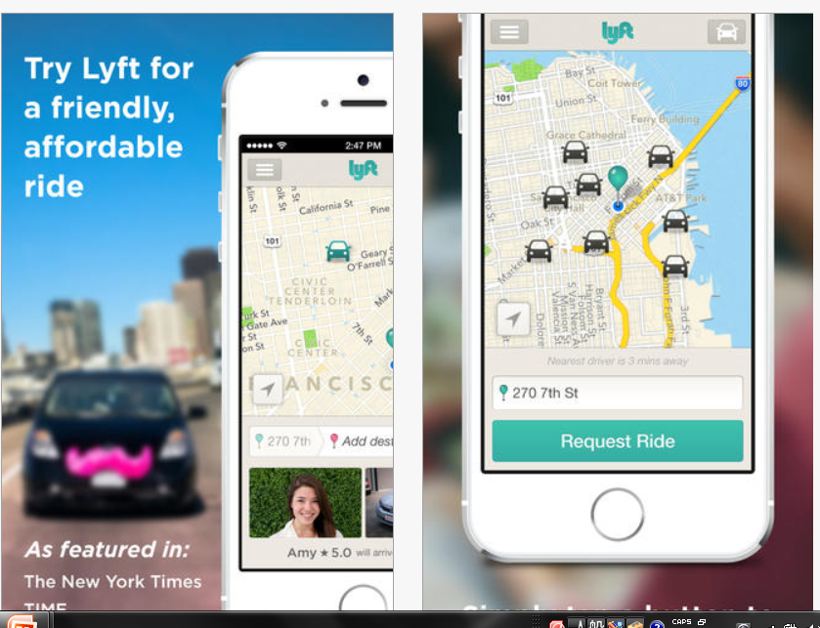

Slide 34
Getaround http://www.getaround.com/
カーシェアリングサイト。「アメリカに2億5千万台ある車は1日に2時間しか使われていない」ということに問題意識を感じた創業者のスコーピオ氏がサービスを開始
レンタル価格の設定は所有者に委ねられており、Getaroundはレンタルが成立した場合に限り、価格の40%の手数料を受け取ることができる。
空いた車を活用したサービスで、他には「RelayRides」も類似サイト

Slide 35
総合生活移動産業
バス・タクシー事業の運転手を動員すれば、日本版ＳｔｒｅｅｔＶｉｅｗは可能であった（かつてのタクシー運転手登録試験用の地図）
それを活かすビジネスモデルを持ち合わせていなかったことは経営者の問題
ビジネスに展開する発想と実力欠如⇒Ｇｏｏｇｌｅの下請化（日本の中小トラック屋と同じ）
規制問題にとらわれない制度創造する発想「総合生活移動産業」の発想が求められる

Slide 36
人流SCM (サプライチェーンマネジメント)
スマートフォンの登場により、時々刻々発生するヒトの移動に対するニーズにリアルタイムの対応が可能となった
移動にとどまらず、物流でいえば保管場所にあたる住所、居所、宿所の管理を含めた人流概念としてとらえることが可能となった
さらに、ビッグデータの活用により、先回りして人流ニーズに対応することも可能となってきている

Slide 37
人を移動させる原因←脳内作用
相乗効果 フェイス・トゥー・フェイス 人が集積する場としての大都市機能大都市の方が、田舎より、差を提供できる（競技ダンスの先生の例）
都市観光 コンベンションは地方巡業
人と情報 同一体→分離→シンクロ

Slide 38
附論 「総合生活移動産業」提唱時の考え （１０年前）

Slide 39
あなたの人生を任せてください
究極のマーケッティング（位置情報の把握）
「ユビタク」は宅配便に次ぐヒット商品が期待できる
適正配車能力と顧客管理
運転手の地位向上と賃金体系の近代化
旅行会社から総合生活移動産業へ脱皮

Slide 40
移動情報産業の創造と「ゆびタク」

Slide 41
技術
制度
局長印鑑
電子印鑑
提起される問題はITであるからではなく、
制度上も問題であることが多い
同時解決が必要

Slide 42
不特定多数
特定少数
インターネット・携帯
不特定多数
特定多数
（会員制）
特定少数

Slide 43
強制力
地域通貨
通貨
集 団 性
おうみ
認
否
手配旅行
主催旅行
小学校区程度
名古屋市内
乗合
貸切
座席
指定
自家用
他人用
相対化

Slide 44
料金制度の進化
単 純 化
距離×重量
法定国鉄貨物運賃
ゾーン
宅配便
距離×時間
法定電電公社料金
月極定額制
インターネット料金
上限時間→無制限
個別使用→家族利用
バーチャル定期券

Slide 45
ＢＴＭ
（ＢＵＳＩＮＥＳＳ Travel MANEGEMENT）
ＰＴＭ
（PERSONAL Travel MANEGEMENT）
総合生活移動産業
（日本型交通システム）
アジア（人口稠密）

Slide 46
ＰＴＭ（Personal Tour Management） (総合生活移動産業)
非日常
日常・非日常の相対化
総合生活
運送事業
位置情報システムの活用
生活産業
規制緩和
旅行単位
月極単位

Slide 47
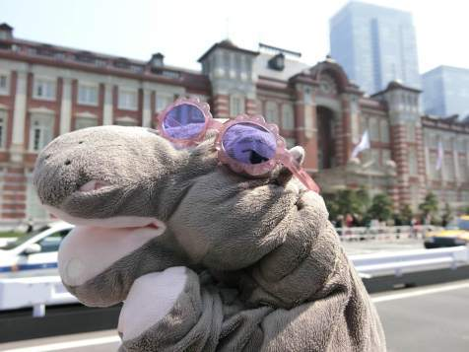

Slide 48
「ぬいぐるみ旅行代理」秘かな人気
仕事が忙しくて休みがとれない、身体が不自由で外出が難しい――様々な事情で旅行に行くことができない人に代わり、お気に入りのぬいぐるみに旅をさせるサービスが一部で人気を集めている。その名も「ぬいぐるみの旅行代理店」だ。 東京都港区でぬいぐるみの旅行代理店を運営する「ウナギトラベル」代表の東園絵さんによると、利用者から郵送されたぬいぐるみを連れて、旅行ガイドが観光地などを巡り、ぬいぐるみが“旅を楽しんでいる様子”を撮影。その写真を利用者とリアルタイムでシェアすることにより、旅行気分を味わってもらうサービスなのだそう。
気になる旅行代金は、行き先によるものの、4000円前後が相場。上記で紹介した地域以外に、新しいツアーの展開も予定

Slide 49
もう見納め？ 「絶滅危惧種」となった旅のアイテム１０選
http://www.cnn.co.jp/travel/35041590.html?ref=app
ホテル、カード、スマートフォン、英語
旅主社会の主導権は？

